Slide 1
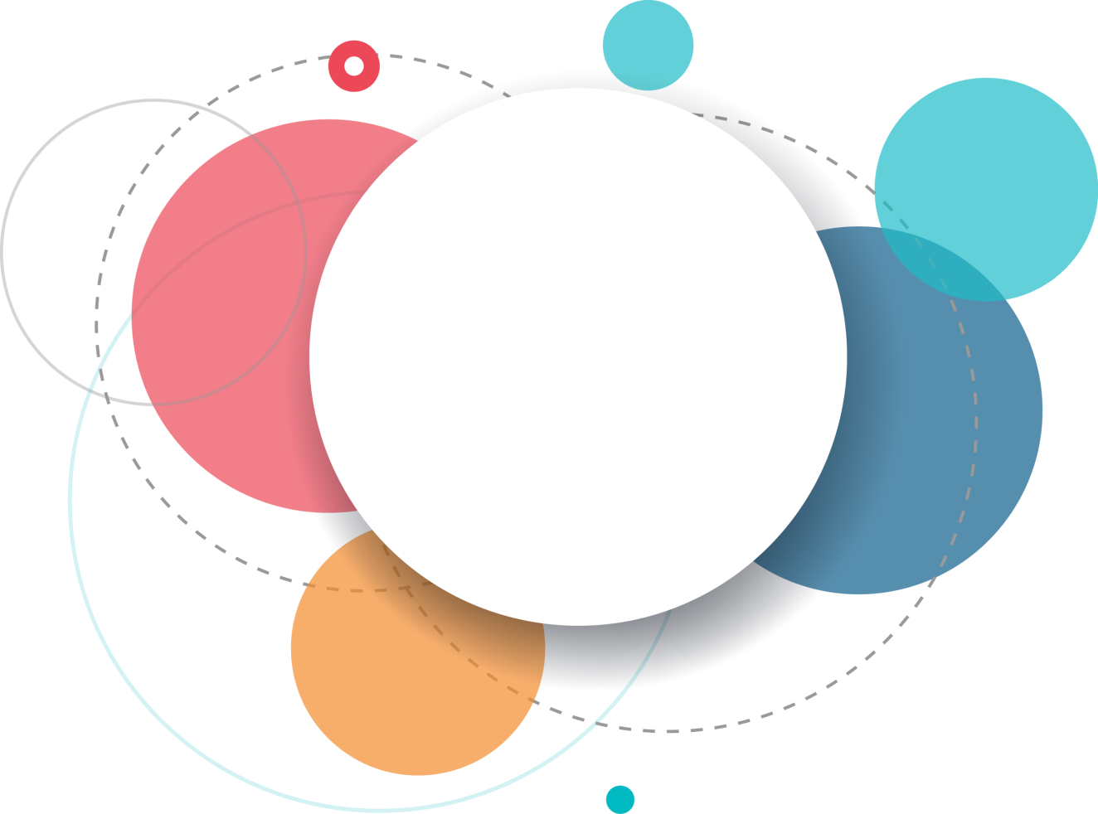
專題報告
全速衝線
以遊戲式學習為基礎所設計的遊戲
用於輔助使用者學習程式
108.05.29
指導教授：江傳文
組員 : 謝正德、劉晉豪
劉豐銘、林浚誠

Slide 2
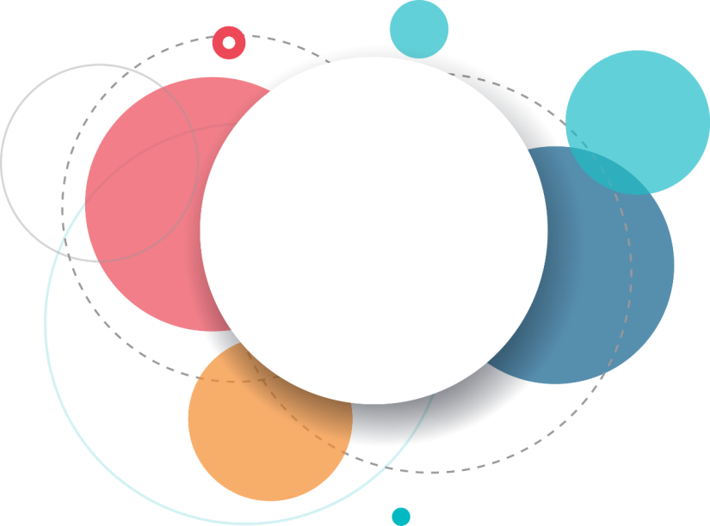
緒論
相關技術
目錄
系統功能說明
實作成果
結論

Slide 3

01
緒論

Slide 4
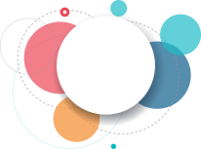


簡介
?
?
?
初學程式遭遇的困難
（1）程式過於抽象
（2）學習時的枯燥感
（3）沒有成就感而失去興趣
傳統上課方式
（1）利用考試，來推動學習
（2）指派作業，增加學習動力
▲學習壓力↑，學習成效↓

Slide 5







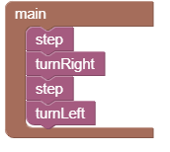


簡介
為了解決問題，我們規劃了一款名為《全速衝線》的網頁遊戲，其具備以下幾個特色：
利用網頁遊戲與程式結合來促進學習
關卡設計配合教材進度達到雙倍學習效果
PART 01
PART 02
PART 03
以遊戲動畫呈現程式執行結果
PART 04
加入「程式積木」的方式，使遊戲更好上手

Slide 6
02
相關技術

Slide 7


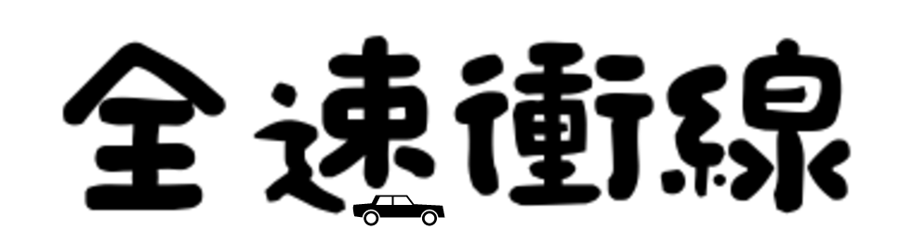
遊戲式學習
遊戲式學習是指以遊戲的方式來輔助學習，利用電腦、手機、數位遊戲等相關媒介，讓學習者在遊戲中解決問題並挑戰通關，因而提升學習成效又能降低學習造成的壓力。
根據研究指出以下幾點更能讓玩家融入遊戲教學內：
娛樂性
目的性
問題解決
遊玩回饋
挑戰性
圖像情節

Slide 8
遊戲式學習
根據上述所說，本團隊主要將以闖關的方式來遊玩並將以下程式單元納入至遊戲中。
程式
邏輯
變數
宣告
輸入與輸出
條件
式判斷
循序
迴圈
函式
運用
陣列使用
指標
字串
處理
程式
解題

Slide 9
程式積木
為了讓初學者更快學習程式，本團隊將程式積木的想法也融入了進來。
根據Piaget提出，程式積木的結構具有以下三種特徵：
整體性
－結構中的各個部分，其實是以一定的規則進行組合而形成一個整體。
轉換性
－只要依照一定的規則，此整體不會因為順序的更動而改變結構本身。
自律性
－組成結構的各個部分可劃分為一個個的整體。

Slide 10
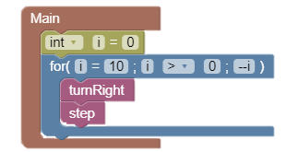
程式積木
結構
整體性
轉換性
自律性

Slide 11
程式積木相關作品特性比較
名稱 | 本專題作品 | Scratch | Blockly Game
遊玩方式 | 撰寫程式、程式積木 | 程式積木 | 程式積木
可轉換語言 | C 語言 | 無 | JavaScript、Python以及PHP
目的 | 輔助教學，可隨時將積木轉換為 C 語言，能讓使用者比較積木與 C 語言的對應關係。 | 使用積木來創造一個動畫或小遊戲。 | 透過各個遊戲來傳達各種程式觀念。
優點 | 可以隨時將積木轉為 C 語言對照。 程式積木中能看出完整的程式範圍。 | 較接近物件導向的觀念，每段程式較像一個「物件」。 | 依照遊戲形式的不同教導不同的觀念。
缺點 | 為了能與 C 語言相對應，積木樣式較少。 | 偏向實作應用，沒有自己的教程來教導觀念。 | 遊戲中不能隨時將積木轉換成程式語言來對照。

Slide 12
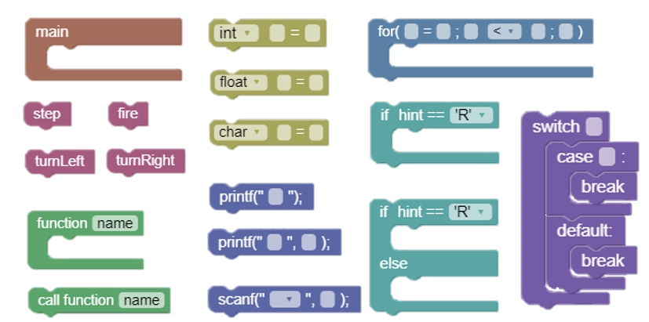
程式積木
根據上述所說，本團隊自製了一套程式積木，且這套積木額外擁有能直接轉譯成Ｃ語言的功能。
▲程式積木示意圖

Slide 13
03
系統功能說明

Slide 14
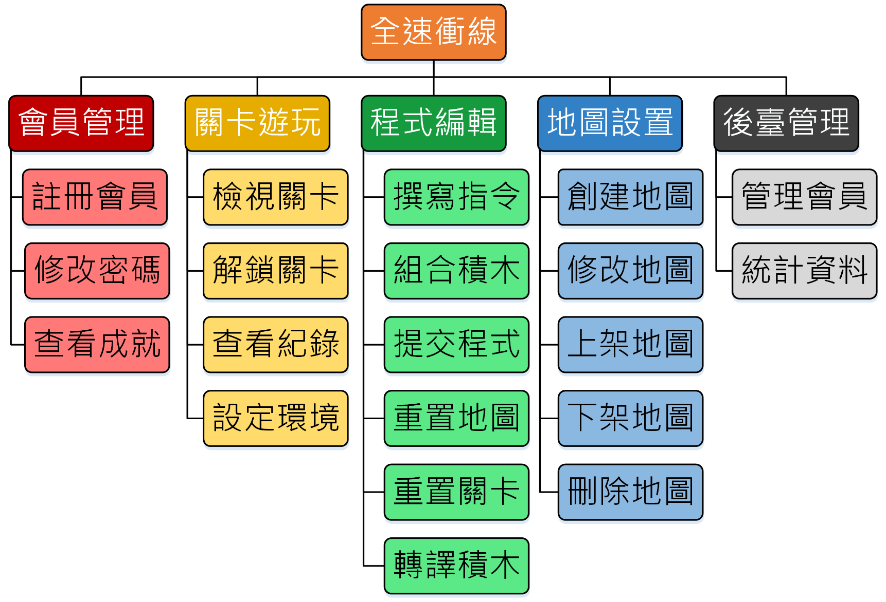

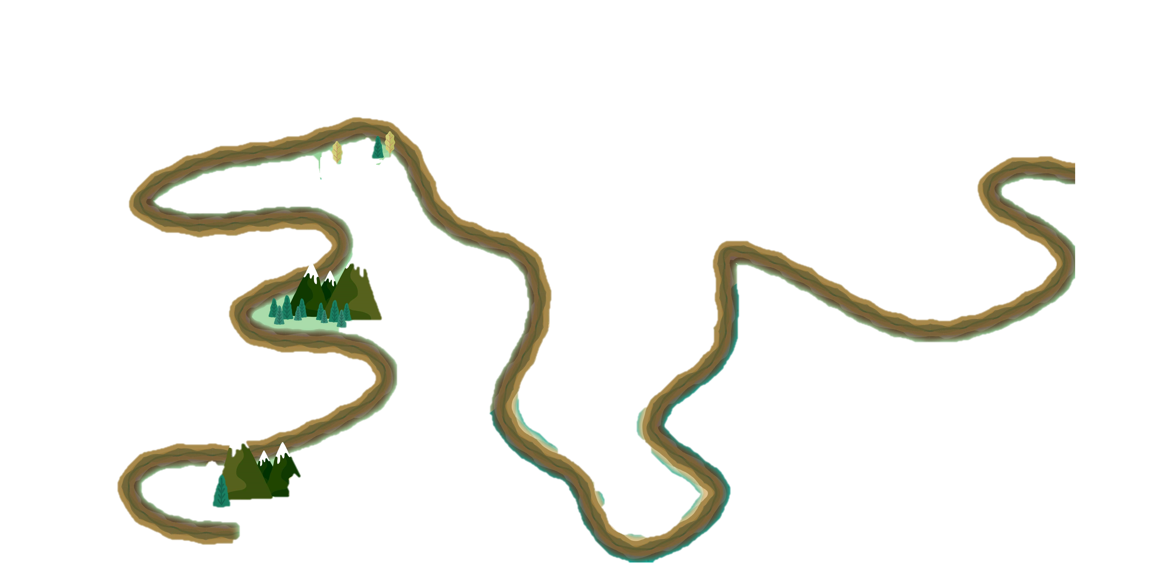

系統功能架構

Slide 15
04
實作成果

Slide 16
實作成果
基本遊玩方式：
玩家透過闖關的方式來遊玩關卡，透過「關卡說明」與「關卡內容」的搭配，使玩家在遊玩過程中達到學習的效果。
進階遊玩方式：
玩家也能遊玩其他玩家所創作的地圖增加不同的遊戲體驗，或是創造自己的地圖供其他玩家遊玩，在創作的過程中玩家便能更加熟悉程式。
16

Slide 17
實作成果
遊戲介紹
https://youtu.be/gJsC3zR8mq0
17

Slide 18
05
結論

Slide 19

結論-成效
透過平臺所具有的多項特色：
用圖形化程式積木減緩程式語言初學者在學習程式語言過程中的枯燥感。
將程式執行結果以遊戲動畫呈現，增進學習者的學習樂趣。
將教材設計至關卡中，讓使用者能依照教學進度遊玩遊戲，達到雙倍學習的效果。
經驗證後，遊戲的互動性以及回饋感確實能提高使用者學習程式的熱情，並在學習過程中充滿樂趣。
19

Slide 20
結論-未來展望
新增python、Java等程式語言，增加教學程式語言的種類。
新增比對程式碼功能，使平臺能指出使用者撰寫的程式有哪裡可以進行改善。
20

Slide 21
結論-團隊分工
學號 | 姓名 | 主要工作項目 | 貢獻度
0551047 | 劉豐銘 | 後端功能、介面各功能、遊戲運行機制 | 30%
0551009 | 劉晉豪 | 介面實作、程式積木開發、統計圖表製作 | 30%
0551045 | 謝正德 | 介面設計、關卡設計、遊戲規劃 | 25%
0551097 | 林浚誠 | 關卡設計、測試關卡 | 15%
21

Slide 22
謝謝您的觀看
敬請委員指導
BY：全速衝線

Slide 23
附錄
問題回答

Slide 24

Q：如何驗證？
請大一、大二、大三部分學生做為測試者體驗本專題。
經過口頭訪問遊玩過程及心得後得到回饋：
關卡設計與教材相互對應
遊戲很有趣，邊玩邊學很划算
在過程中與遊戲互動，無壓力的學習

Slide 25
Q：有手機版嗎？
在手機上遊玩因為考慮了以下幾點，所以現階段目前沒有：
手機鍵盤撰寫程式時的不方便
單純以拖拉積木的方式並不能完善的學習程式
手機的螢幕較小，若要完整呈現本專題在實作上難度相對較高

Slide 26
Q：卡關了怎麼辦？
玩家可以利用以下幾點來找出卡關原因：
查看失敗原因，來修正問題
回顧先前所學的關卡，來思考問題
透過遊玩其他玩家的地圖，來增進多元思考的能力
利用相關社群媒體與朋友討論
（這點為本專題的後續發展）

Slide 27
Q：此專題用到什麼技術？
程式積木
線上編譯
前端網頁
後端伺服器（node.js）
資料庫系統（MongoDB）

Slide 28
Q：與其他產品的比較？
名稱 | 全速衝線 | CodeMonKey | CodeCombat
風格 | 載具世界 | 動物 | 奇幻世界
主要客群 | 初學者~高階者 | 初學者、中階者 | 初學者~高階者
主要教學程式語言 | C | Python | Python JavaScript
遊戲難易度 | 中 | 易 | 中
遊戲方式 | 編寫程式碼 組裝Blockly積木 | 編寫程式碼 | 編寫程式碼
優點 | 適合所有階段的使用者 有對每個指令的詳細說明 富有遊戲性，關卡多變 教學內容深入、難易度變化較緩 有Blockly積木幫助初學者更快吸收、學習 遊玩後因採用的是純程式語言，故可直接使用 | 適合兒童、完全從零開始的初學者 畫面風格可愛 有強大的後台功能，讓教師方便管理學生 | 畫面佳、美工強大 故事與遊戲結合融洽，劇情連貫 富有遊戲性，關卡多變 教學多種語言 教學內容深入
缺點 | 遊玩時需要編譯程式的時間 遊戲教學比重較重，故故事連貫 性較低 | 遊戲性較單一 遊戲偏簡單，教學程度較淺 學習的語言不能實際運用在Python程式實作上，需經過轉換 | 遊戲難度增長快，難易跨度 遊戲方式單一 沒辦法看完整的程式語法說明 學習的語言不能實際運用在實 作上，要經過轉換

